Slide 1
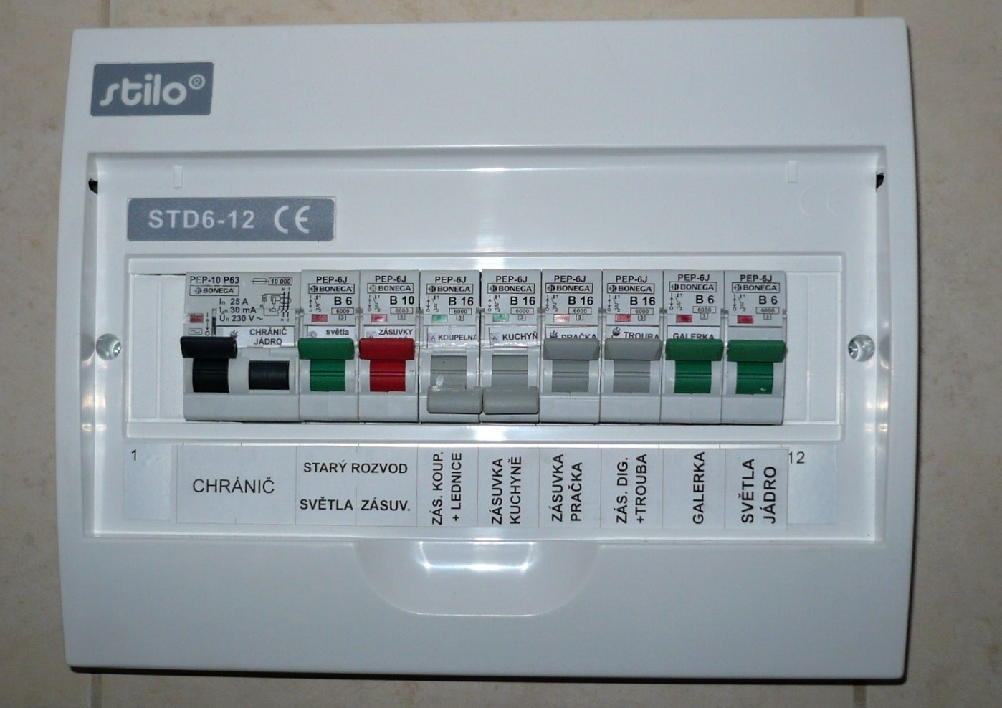
Rozvody v bytě
aktualizace 4/2025

Slide 2
Obecné informace
Bytový rozvod začíná v bytové rozvodnici
Podle technologie lze rozdělit bytové rozvody:
* klasické rozvody – ke každému spotřebiči ve vedeno pouze silové vedení
* rozvody po sběrnici – ke spotřebiči je vedeno silové vedení (přes spínací prvek), ovládání spotřebiče je po sběrnici, programování na řídícím modulu (řídící jednotka, PLC)
* radiofrekvenčním signálem – ke spotřebiči je vedeno silové vedení (přes spínací prvek), ovládání přes modul radiofrekvenčním signálem nebo silovým vedení (binární vstup).
- programování přes centrální jednotku (SMART, ROOM manager)
- počítač
- programování dílčích modulů

Slide 3
Porovnání elektroinstalace
Klasická instalace pro ovládání světla ze dvou míst
Bezdrátová instalace pro ovládání světla ze dvou míst

Slide 4
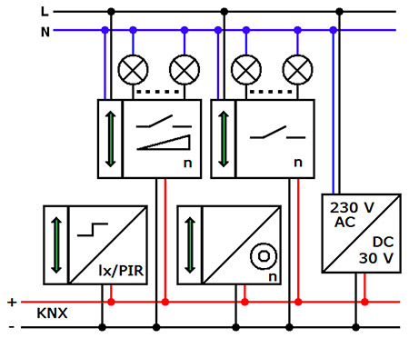
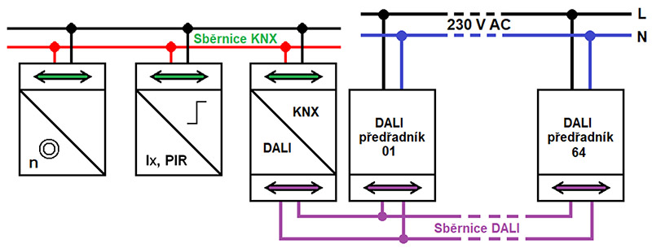
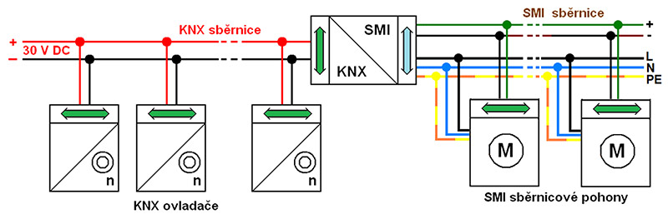
Sběrnicový systém - KNX
Systém KNX pro rozvod s větším počtem svítidel
Systém KNX pro jednoduchý bytový rozvod
Systém KNX pro rozvod s roletami a dalšími motorickými pohony

Slide 5
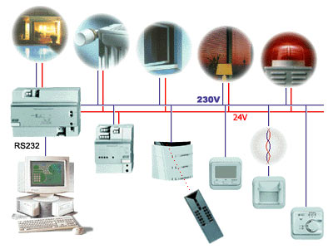
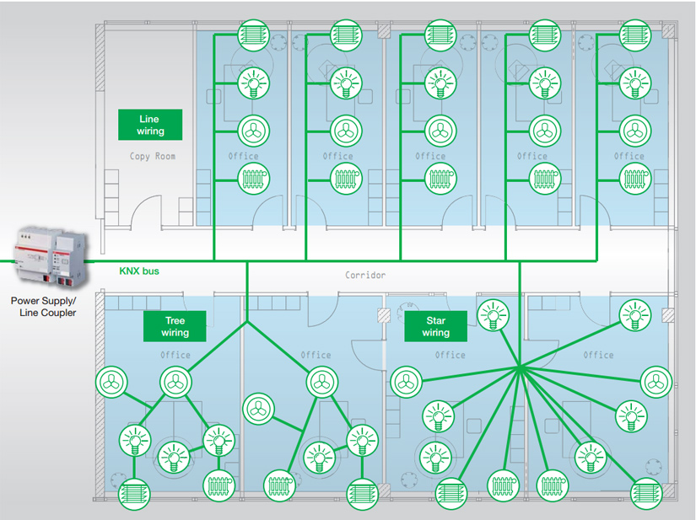
Sběrnicový systém

Slide 6
Technologie ukládání vodičů
1. Podpovrchové systémy (provedení je dáno zejména z technologie stěn)
Výhody - rozvod je skryt a není vidět.
Nevýhody - problematické opravy a změny v rozvodu, zejména případech, kdy není rozvod v trubkách.
- pod omítku (v omítce) - cihlová zástavba, minimální hloubka 1cm. Lze u nových rozvodů i při rekonstrukci.
- do dutých stěn - nejčastěji sádrokarton, nutná příprava při stavební činnosti
- do betonu - nutná příprava při odlévání panelů
- do podlahy - vhodné pro duté podlahy (kanceláře)
2. Povrchové systémy (vkládací lišty, žlaby)
Výhody - možná variabilita, jednoduché a rychlé změny rozvodu bez stavebních zásahů.
Nevýhody - rozvod je vidět a narušuje architekturu (moderní technologií je negativní vliv částečně snížen).

Slide 7
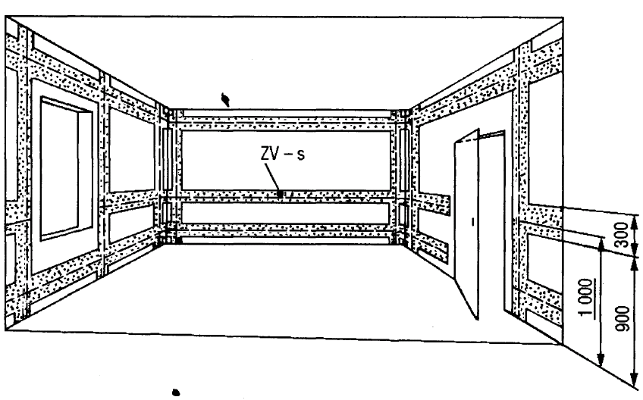
Instalační zóny na stěnách
pro podpovrchovou instalaci

Slide 8
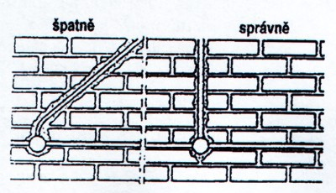
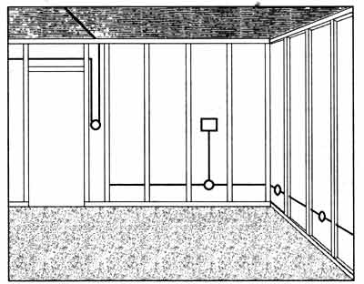
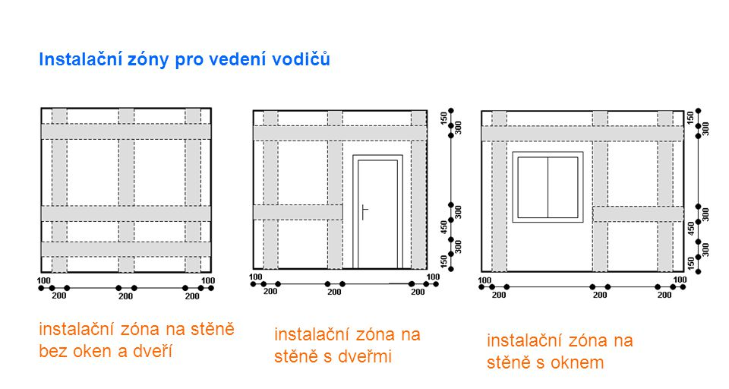

Slide 9
Rekonstrukce v panelových domech

Slide 10
Hlavní obvody
Silové obvody:
1. Světelné obvody
2. Zásuvkové obvody
3. Ostatní obvody
* rozvody v koupelně
* sporák
* kuchyňská linka (dnes 2–3) obvody
* boiler
* akumulační kamna
* přímotop
* průtokový ohřívač
Datové rozvody:
1. Sdělovací vedení
2. Internet (wifi), telekomunikace, zabezpečení, …
3. Rozvody po sběrnici

Slide 11
Příklad zapojení podle staré normy - najděte rozdíly podle nové normy

Slide 12
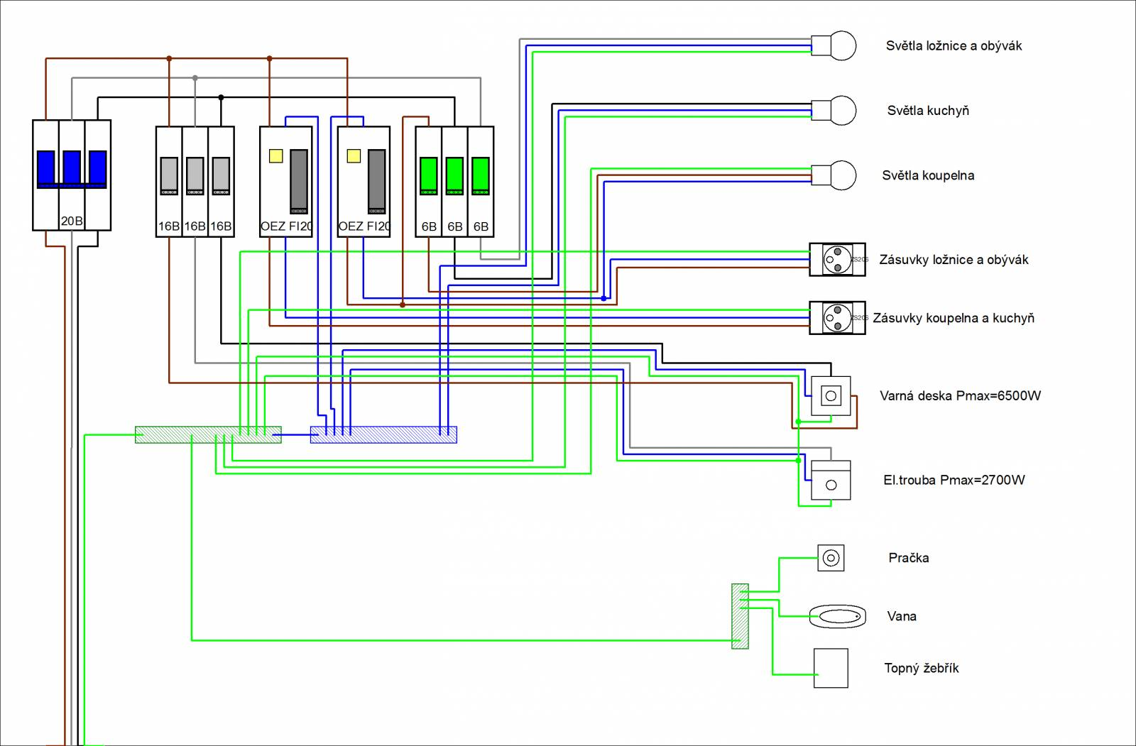
Příklad zapojení bytového rozváděče podle staré normy
www.poradte.cz/domacnost-a-bydleni/22075-spravnost-zapojeni.html

Slide 13
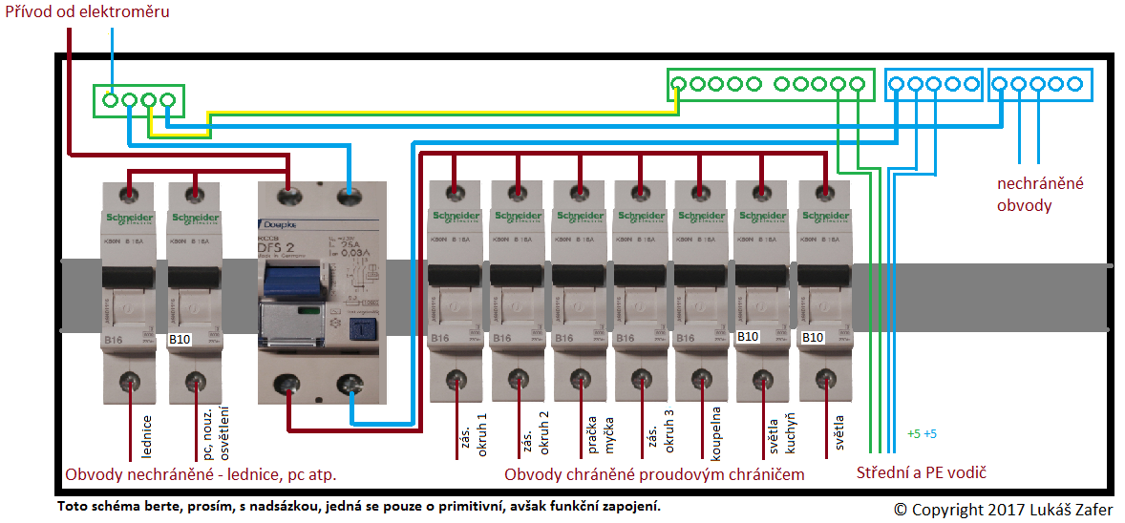
Příklad zapojení bytového rozváděče podle staré normy
www.poradte.cz/domacnost-a-bydleni/22075-spravnost-zapojeni.html

Slide 14
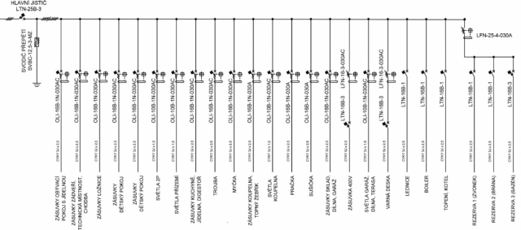
Příklad zapojení bytového rozváděče
https://www.oez.cz/
Ve všech obvodech, kde to přikazuje norma, je kombinovaný jistič-chránič.
Ideální provedení z pohledu bezpečnosti a spolehlivosti, ale nejdražší varianta

Slide 15
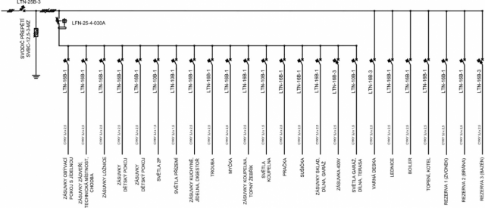
Příklad zapojení bytového rozváděče
https://www.oez.cz/
Na vstupu je jeden chránič, který zahrnuje všechny „předepsané“ obvody.
Nesplňuje podmínku samostatný chránič na každý světelný okruh.
Nejlevnější, ale nejhorší varianta z pohledu spolehlivosti. Vadný chránič „odstaví“ téměř celý byt. Možný problém s průsakovými proudy

Slide 16
Příklad zapojení bytového rozváděče
https://www.oez.cz/
Optimální řešení
* na jeden trojfázový chránič připojit tři jednofázové zásuvkové rozvody (do každé fáze jeden)
* u světelných rozvodů použít na každý obvod kombinované chrániče - jističe

Slide 17
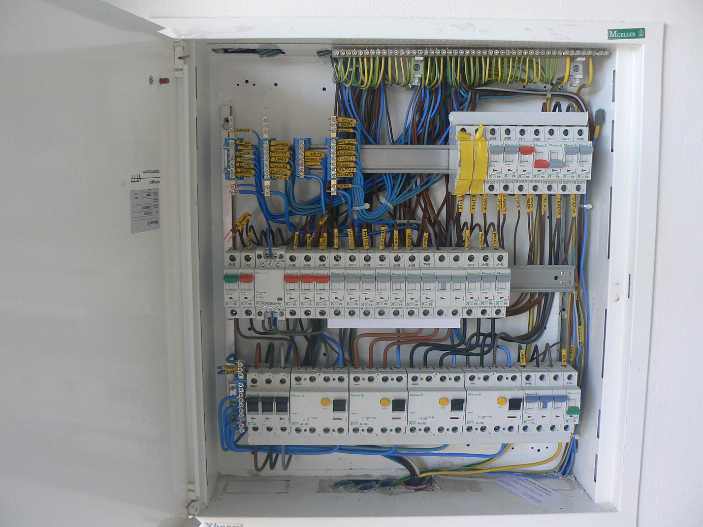
Příklad zapojení rodinný dům
zdroj: http://diskuse.elektrika.cz/index.php/topic,12573.html

Slide 18
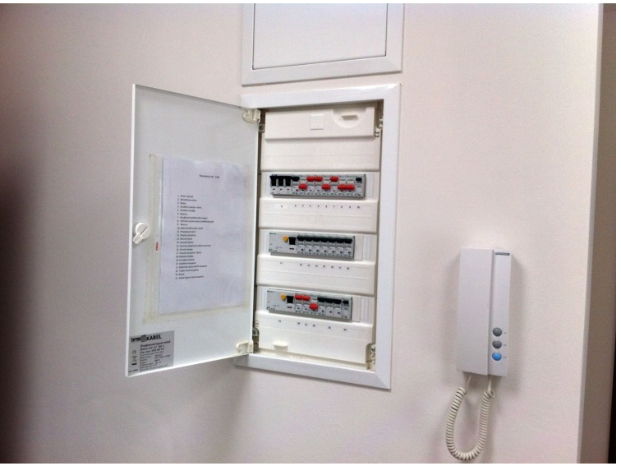
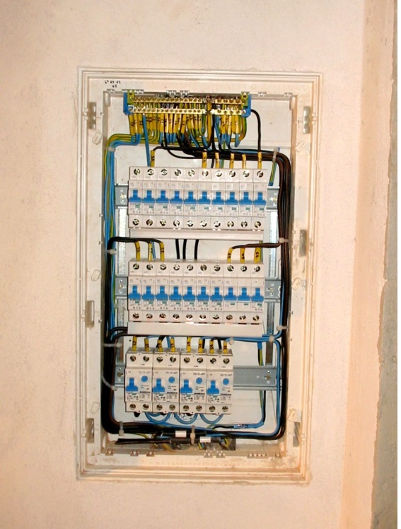
Příklad - bytové rozvodnice
http://www.rodel.cz/

Slide 19
Světelné obvody
Základní zásady:
* na jeden světelná okruh lze připojit jen tolik svítidel, aby platilo I < I_{nj}
* světelné zdroje se zvlášť nejistí
* tam, kde je to účelné, je vhodné instalovat dva nezávislé světelné okruhy (pro případ poruchy).
* spínače se umísťují u vchodových dveří na straně kliky ve výšce zhruba 1050 mm - doporučené, výjimky – vozíčkáři, dětská zařízení.
* maximální proud jistícího prvku jednoho světelného okruhu je 25 A, pro běžné domovní rozvody je nejčastější jištění 10 nebo 6A
* u výbojových zdrojů světla – proud spínače by měl odpovídat 25% proudu svítidla (spékání kontaktů)
* na světelný obvod lze připojit max. 1 zásuvku v místnosti (komora, …)
* při použití chráničů - jeden světelná obvod = jeden chránič (závazné od 8/2019), typ A (od 1. 1. 2025)
* pozor na zapínací proudové špičky LED, doporučena charakteristiky jističe a omezený počet svítidel na jeden okruh.

Slide 20
Jištění světelných obvodů
Příklad pro světelné obvody s LED (pro místnosti s větším počtem svítidel):
- uvažován LED driver s výkonem 100W

Slide 21
Jištění světelných obvodů
zdroj: https://www.oez.cz/
Samostatný jistič 10A/B + chránič 30mA/A - 3 moduly (54 mm) na jeden vývod
Kombinovaný jistič-chránič 10A/B, chránič 30mA/A - 1 modul (18 mm) na jeden vývod

Slide 22
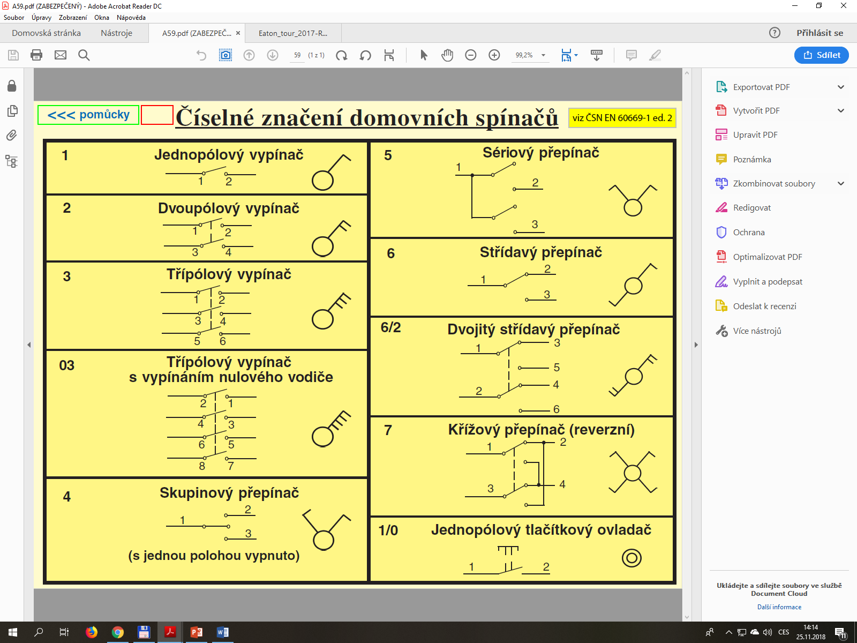
Zapojení spínačů
Vypínač – č. 1
Sériový přepínač – č. 5
* ovládání dvou obvodů z jednoho místa

Slide 23

Zapojení spínačů
Střídavý přepínač (schodišťový) - č. 6
* ovládání jednoho odvodu ze dvou míst *

Slide 24

Zapojení spínačů
Střídavý + střídavý přepínač - č. 5B (6 + 6)
* ovládání dvou odvodu ze dvou míst *

Slide 25
Zapojení spínačů
Střídavý + jednopólový přepínač - č. 5A (6 + 1)
* ovládání jednoho odvodu ze dvou míst + vypínač druhého obvodu z jednoho místa *

Slide 26

Zapojení spínačů
Křížový přepínač - č. 7
* ovládání jednoho odvodu ze třech a více míst *

Slide 27
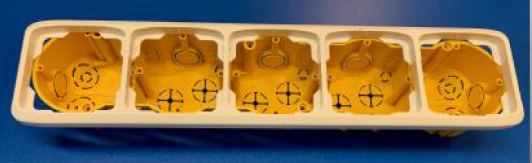
Zásuvkové obvody
Základní zásady:
* na jeden zásuvkový obvod lze připojit 10 zásuvkových vývodů (dvojzásuvka). Vícenásobná zásuvka v jednom rámečku - počet zásuvek = počet vývodů (změna oproti staré normě).
* ve výjimečných případech lze připojit i více vývodů, např. napájení pouze PC
* do obvodu lze pevně připojit (přes krabici) jednoúčelové spotřebiče pro krátkodobé použití (svítidla, infrazářič, ventilátor) do celkového příkonu 2 kVA (pro dlouhodobé napájené spotřebiče se zřizují samostatné obvody)
* zásuvky se připojují do obvodu paralelně smyčkováním.
5 vývodů!

Slide 28
Zásuvkové obvody
Základní zásady:
* u trojfázových zásuvek musí mít v jednom obvodu všechny zásuvky stejný jmenovitý proud
* každý zásuvkový obvod je samostatně jištěn proti přetížení i proti zkratu
* zásuvky do 16A včetně musí odpovídat české normě, musí mít ochranný kolík
* fáze na zásuvce musí být vlevo (platí pro TN-S i TN-C)
* zásuvky s jištěním do 32A včetně musí mít proudový chránič s rozdílovým proudem do 30mA. Platí i pro 3fázové zásuvky
* pro spotřebiče o výkonu větším než 2kW musí být samostatný obvod s pevným přívodem
* maximální příkon připojených spotřebičů musí odpovídat proudu jistícího prvku.
- jištění 10 A P = U * I = 230*10 = 2300 W
- jištění 16 A P = U * I = 230*16 = 3680 W

Slide 29
Zásuvkové obvody
Obvod | Minimální počet obvodů v bytech velikostní kategorie* nebo užitné plochy
 | I. do 50m² | II. až IV. do 75m² | V. až VIII. do 100m² | do 125m² | nad 125m²
světelný | 1 (0) | 1 | 1 (2) | 2 | 2
zásuvkový | 1 | 2 (1) | 3 (2) | 3 (2) | 4 (3)
pro bytové jádro | (1) | (1) | (1) | (1) | (1)

Slide 30
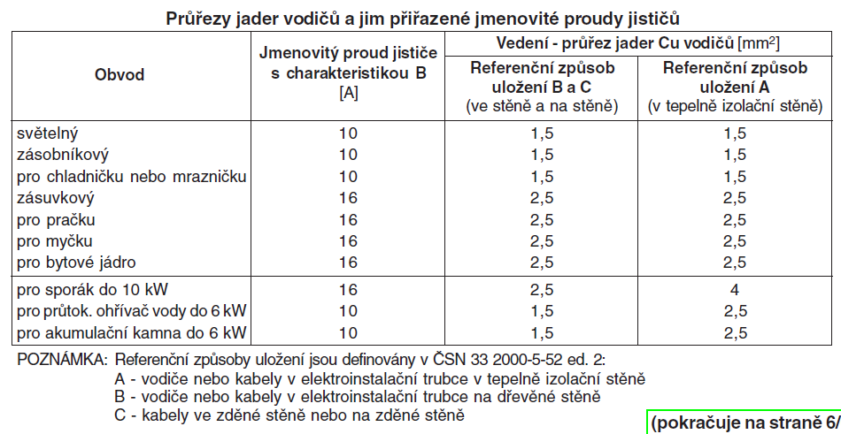
Průřezy a jištění (výběr obvodů)

Slide 31
Koupelny (ČSN 33 2000-7-701 ed.2)
Klasifikace zón v koupelnách a sprchách (zjednodušeno):
Zóna 0 - vnitřní prostor koupací nebo sprchové vany
Zóna 1 - je prostor nad koupací nebo sprchovou vanou do výše 2,25 m nad podlahou
Zóna 2 - je prostor vedle koupací nebo sprchové vany do vzdálenosti 0,6 m a do výše 2,25 m od země

Slide 32
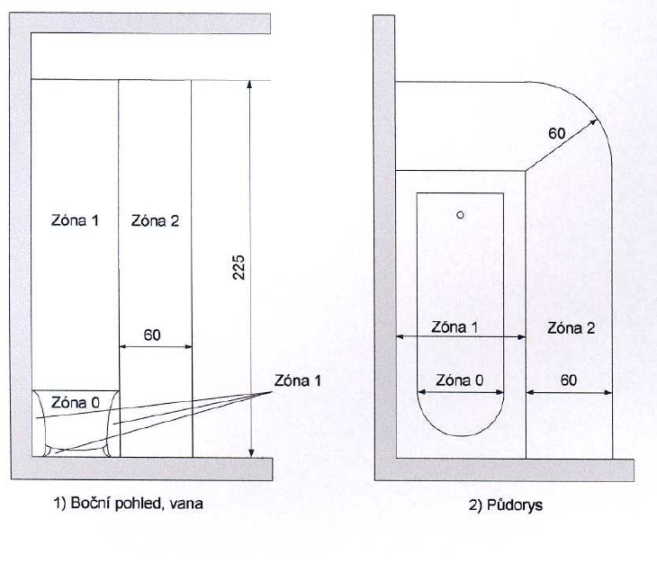

Slide 33
Ochrana před úrazem v koupelnách
Místní doplňující pospojování:
- všechny nechráněné vodivé části a všechny neživé části upevněných spotřebičů musí být spojeny s ochranným vodičem
- kovové trubky (voda, plyn, napájení), kovové trubky topení a ostatní vodivé předměty, na kterých by se mohl objevit potenciál
V zóně pospojování nemusí být:
- kovové zárubně dveří a okenní rámy se nepovažují za stavební prvky budovy
- je-li kovová vana spolehlivě izolována od stavebních a ostatních kovových prvků
Proudové chrániče :
Všechny obvody v koupelně (včetně osvětlení) musí vybaveny proudovým chráničem s rozdílovým proudem 30mA, s výjimkou:
- je-li pro spotřebič použito elektrické oddělení
- pro obvody SELV a PELV

Slide 34
Ochrana před úrazem v koupelnách (zjednodušeno)
Minimální krytí spotřebičů a elektrického zařízení
zóna 0 IPx7
zóna 1 IPx4
zóna 2 IPx4
1. Spotřebiče - v jednotlivých zónách lze používat pouze spotřebiče, které jsou pro tuto zónu (nebo vyšší) určeny.
2. Vedení - v jednotlivých zónách může být pouze vedení, které je určeno pro napájení pevných spotřebičů v těchto zónách, v minimální předepsané hloubce
3. Spínací a řídící zařízení
- v zóně 0 - nic
- v zóně 1 - spínač obvodů SELV nebo PELV do 25 V.
- v zóně 2 - zóna 1 + zásuvky pro napájení holících strojků

Slide 35
Ochrana před úrazem v koupelnách (zjednodušeno)
4. Ostatní zařízení s pevným přívodem, určená pro danou zónu
- v zóně 1 * ohřívač vody
* sprchové čerpadlo
* zařízení chráněná obvody SELV a PELV
* ventilátory
* svítidla

Slide 36
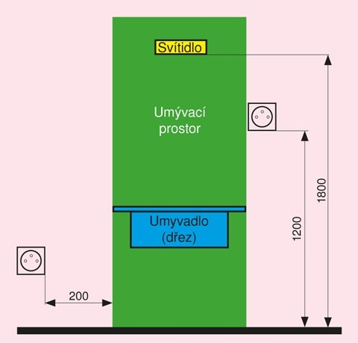
Umývací prostor

Slide 37
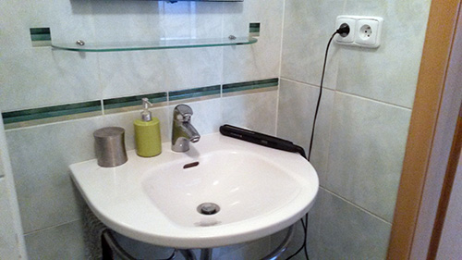
Umývací prostor - doplnění
* umístění zásuvek a spínačů v umývacím prostoru - pouze jako součást zařízení, která jsou určena do umývacího prostoru
* krytí musí odpovídat působen vnějších vlivů
* v normálních školních třídách musí být zásuvky nejméně 1,5m od umývacího prostoru

Slide 38
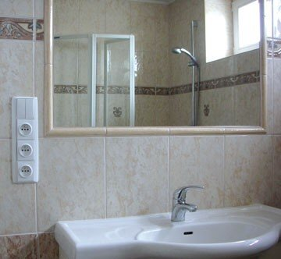
Umývací prostor

Slide 39
Energetická náročnost spotřebičů – platnost od 3/2021
Předepsané spotřebiče musí obsahovat štítky, které určují jejich energetickou náročnost. Původní předpisy dnes již nevyhovují, požadavky na energetickou úsporu se zvyšují. Podle starších norem jsou téměř všechny spotřebiče úsporné.
Hlavní úkolem nového předpisu je sjednocení pravidel.
Význam štítkování:
* orientace pro spotřebitele při nákupu nového spotřebiče, možnost porovnání z pohledu spotřeby a dalších provozních parametrů
* tlak na výrobce přizpůsobit se současným trendům v oblasti úspor spotřeby energie v domácnosti
* hledání a zavádění nových úsporných technologií

Slide 40
Energetická náročnost spotřebičů
V první skupině (od 1. 3. 2021) jsou typy spotřebičů - myčky nádobí, pračky, pračky se sušičkou, svítidla (od 1. 9. 2021), elektronické displeje (televize, monitory, …), domácí chladničky a chladničky pro komerční použití.
Ve druhé skupině (od 1. 12. 2021) typy spotřebičů - klimatizace, trouby, odsavače par, sušičky, ohřívače.
Existuje evropská databáze spotřebičů a jejich energetická náročnost - EPREL
Třídy spotřebičů
- celkem 7 tříd (od A do G)
- třída A bude zatím prázdná
- nové dělení by mělo platit nejméně 10 let (podle technického rozvoje) ⇒ nejvyšší třídy nemusí být v současné době dosažitelné
- porovnání (staré ⇒ nové A*** ⇒ B, A** ⇒ C apod.)
- počet cyklů (pračky, sušičky - sjednoceno na 100 cyklů/rok)
- nově je na štítku i OR kód
- po dočasnou dobu jsou uvedeny na spotřebičích oba štítky

Slide 41
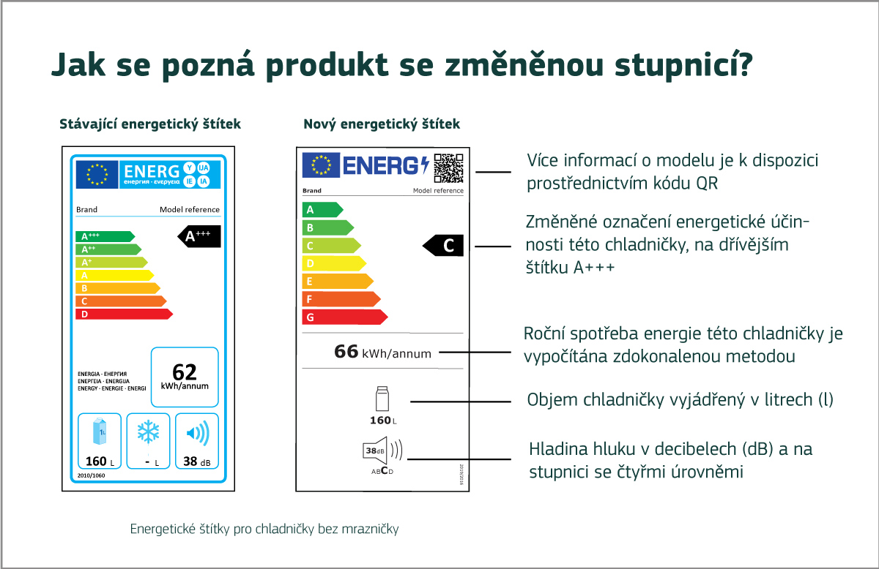
Příklady nových energetických štítků

Slide 42
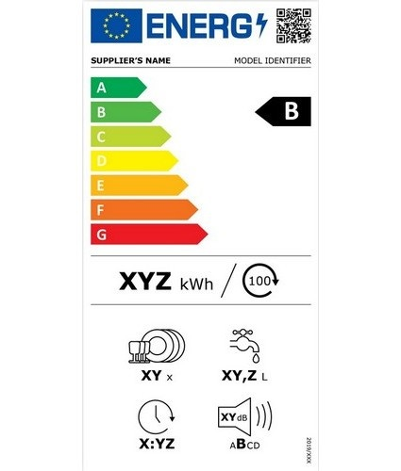

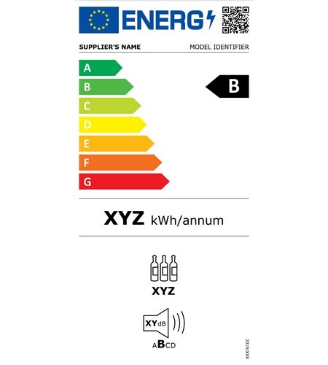
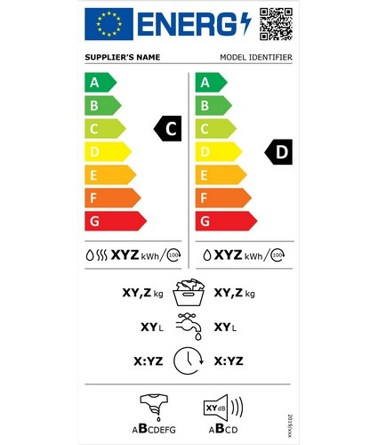
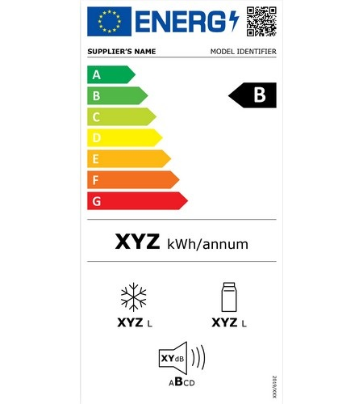
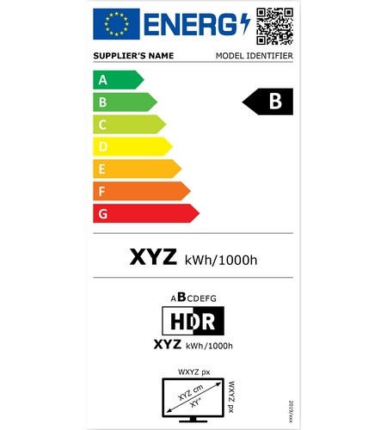
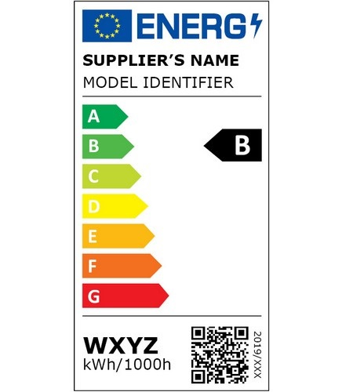
Příklady nových energetických štítků
vinotéka
myčka
pračka
displeje
svítidla
pračka + sušička
chladnička

Slide 43
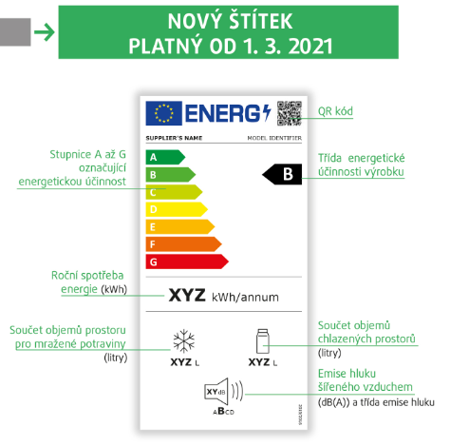
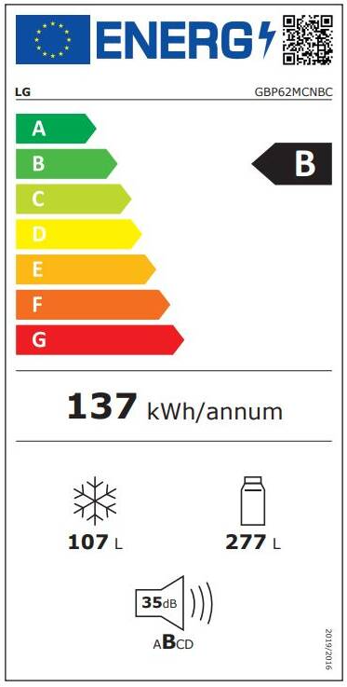
Mrazničky, chladničky a jejich kombinace
Doporučení:
* správné umístění v místnosti
* pravidelné odmrazování
* nastavení optimální teploty (6-7⁰C), mraznička -18⁰C
* pravidelná kontrola těsnění

Slide 44
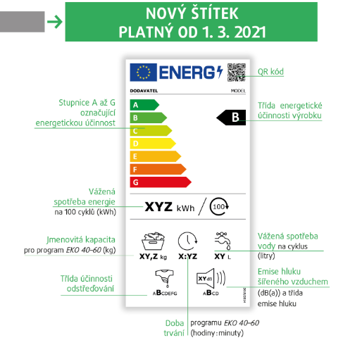
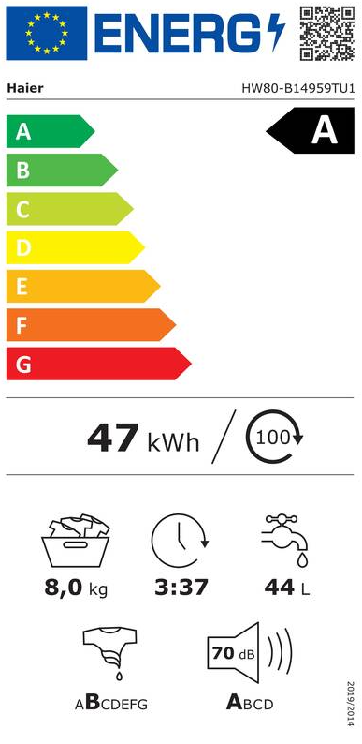
Pračky
Doporučení:
* používat nejnižší doporučenou teplotu
* kvalitní prášky snižují potřebnou teplotu vody
* využívat plnou kapacitu pračky
* využívat optimální program režimu praní

Slide 45
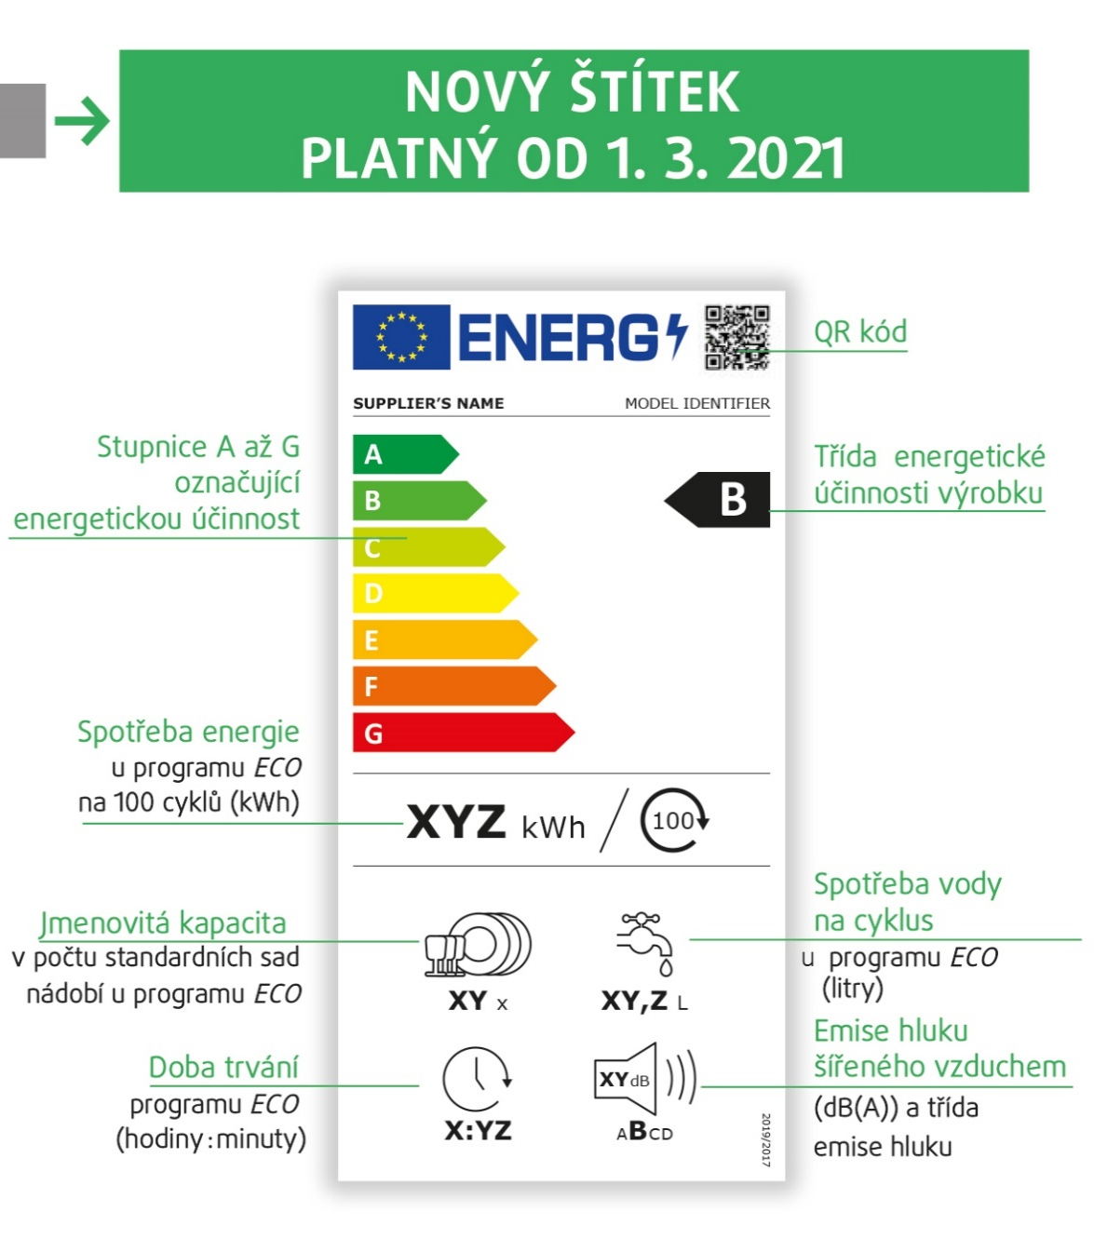
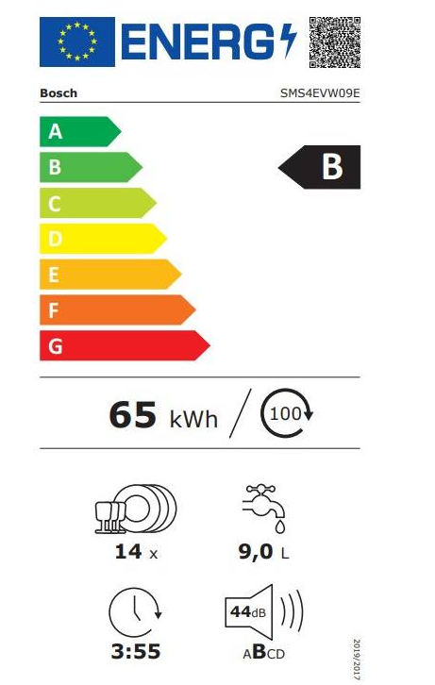
Myčky nádobí
Doporučení:
* myčku zapínat, až když je zaplněna
* u málo špinavého nádobí lze snížit teplotu vody
* odstranit z nádobí zbytky jídla
* po ukládání špinavého nádobí myčku zavírat, aby nádobí nezaschlo

Slide 46
Bojler
Štítek je dán zatím českou legislativou
Doporučení pro spotřebitele:
* přesný výpočet požadovaného množství vody
* ekonomická teplota pro teplou vodu je 65⁰C
* umístění bojleru u místa spotřeby

Slide 47
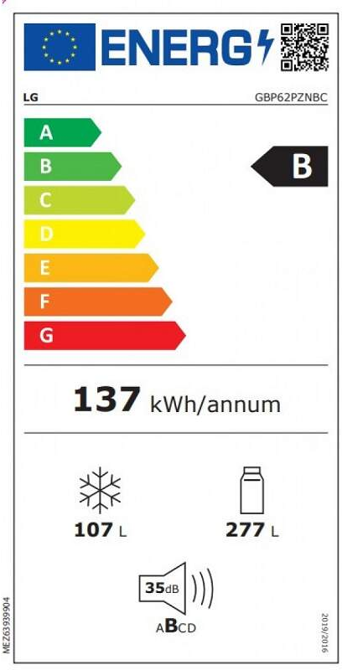
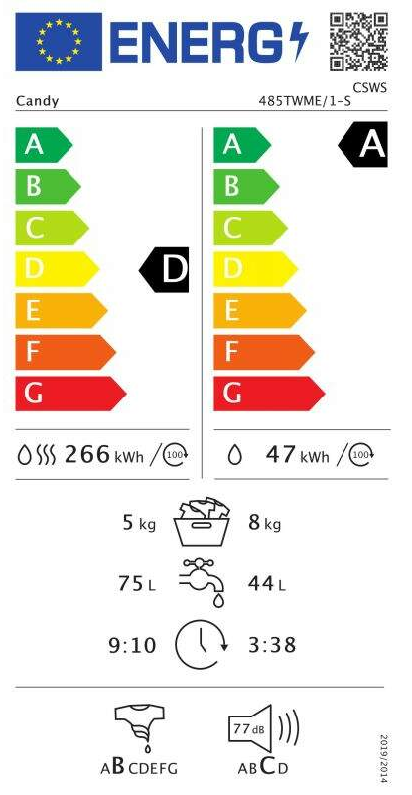
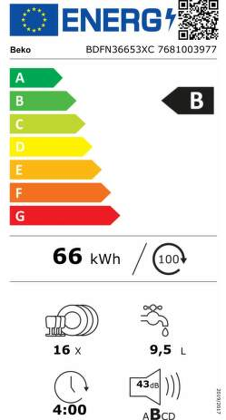
Příklady
lednička
pračka + sušička
myčka

Slide 48
Materiály
  webové stránky www.infoBYDLENI.cz
  Tomáš Mlčák Zařízení jednoúčelová a ve zvláštních objektech
  https://ec.europa.eu/

